Slide 1
Наш школьный завтрак
МБОУ «ЗЕЛЕНОГОРСКАЯ СШ»

Slide 2
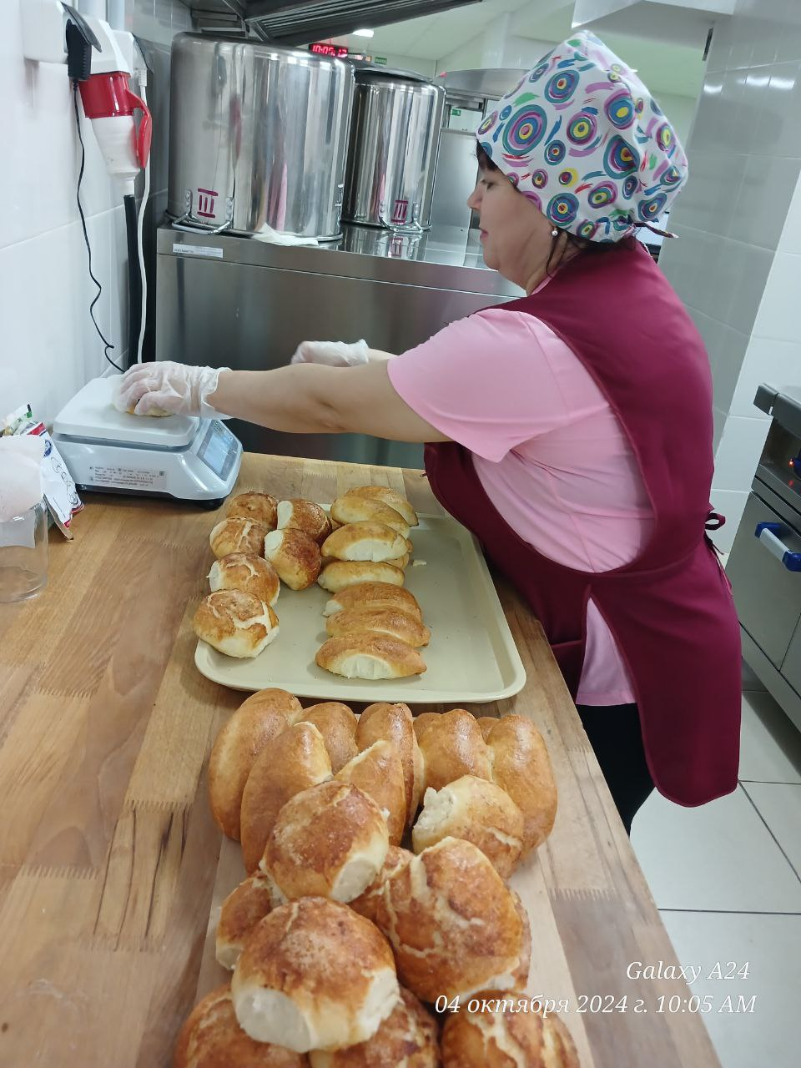
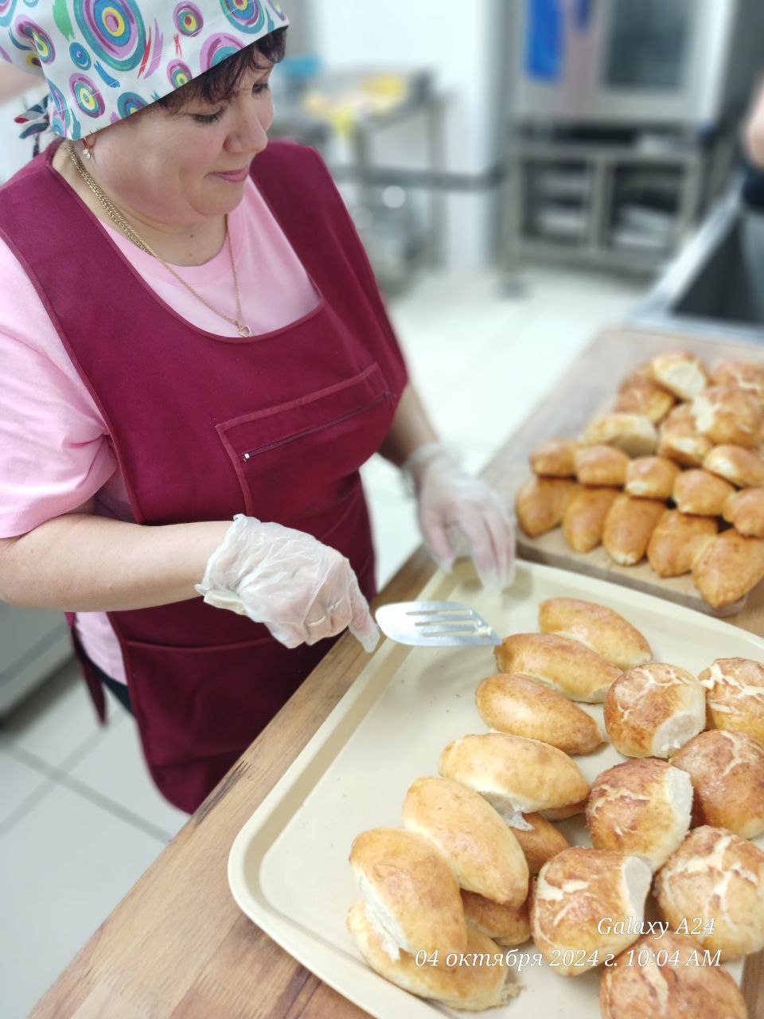
*Use them in PowerPoint or Google Slides. Or customize them, save them as JPEG and use them in FigJam or Microsoft Whiteboard. - Or print them out if you prefer. -

Slide 3
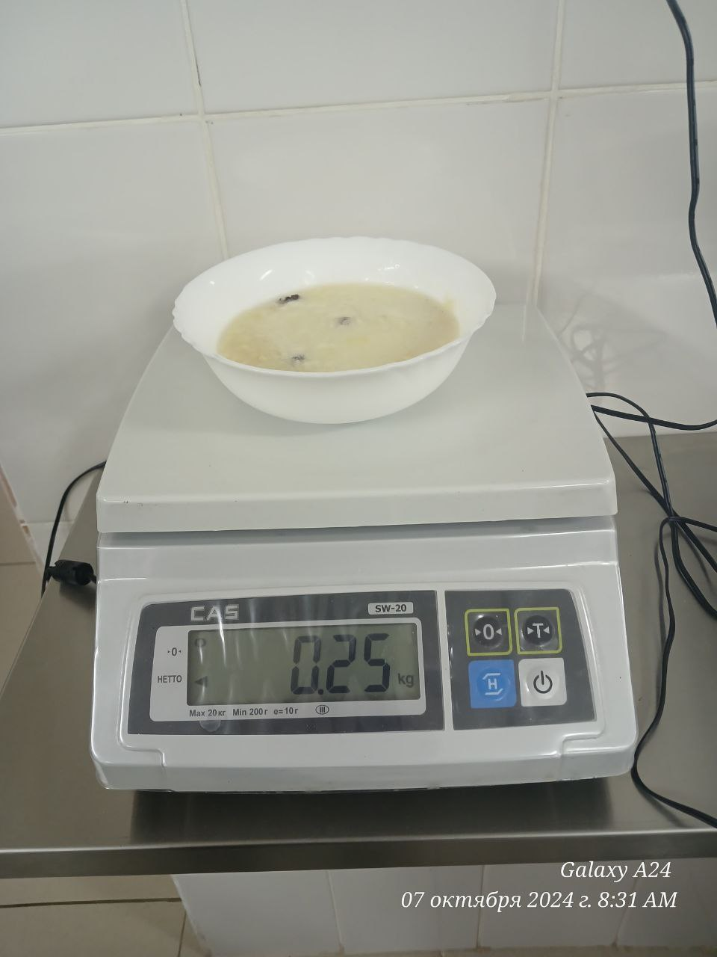

Slide 4
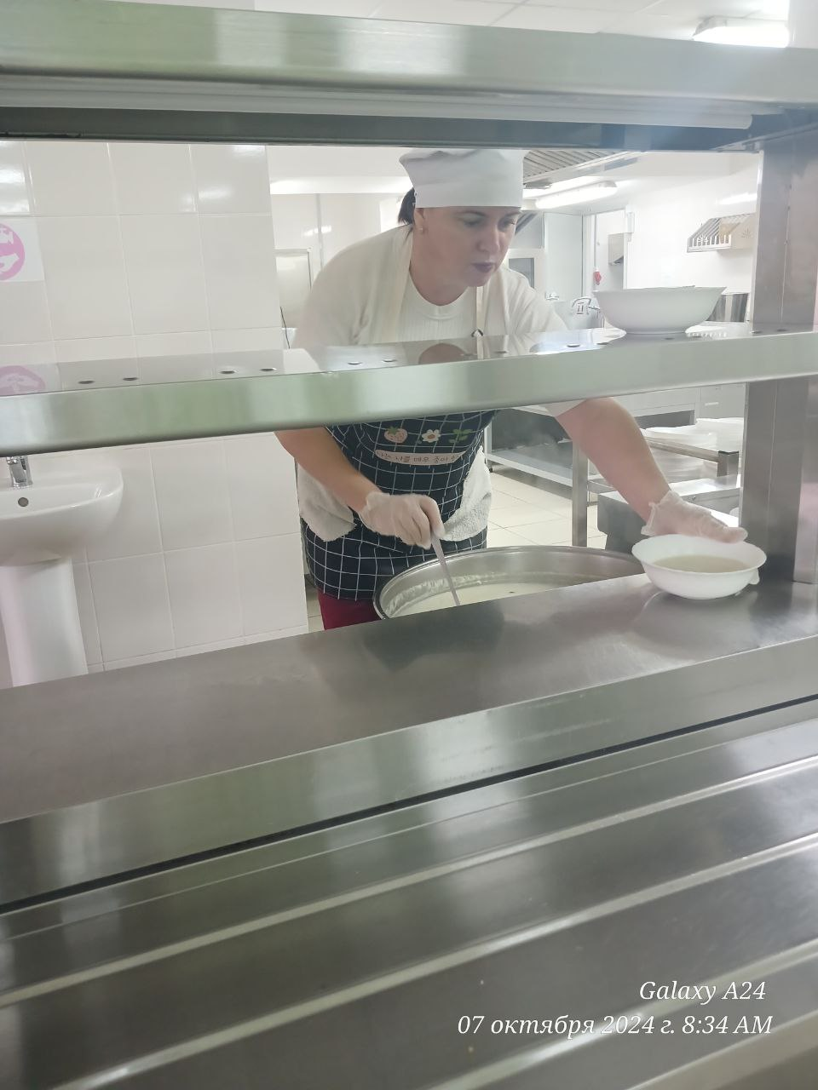

Slide 5
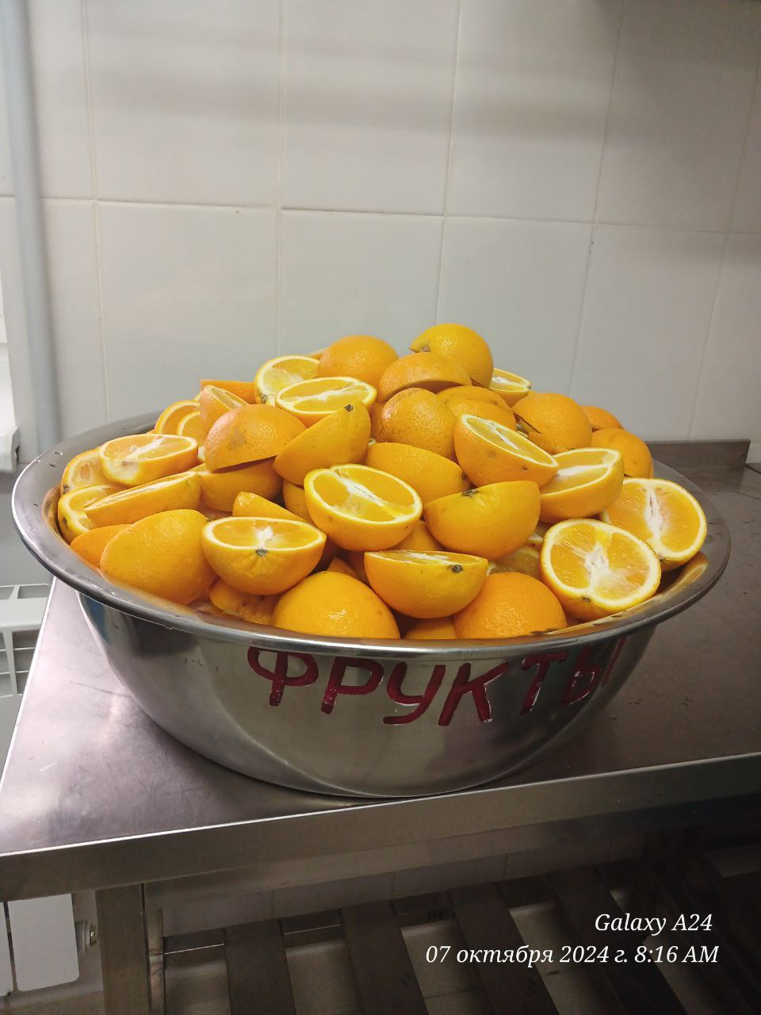

Slide 6
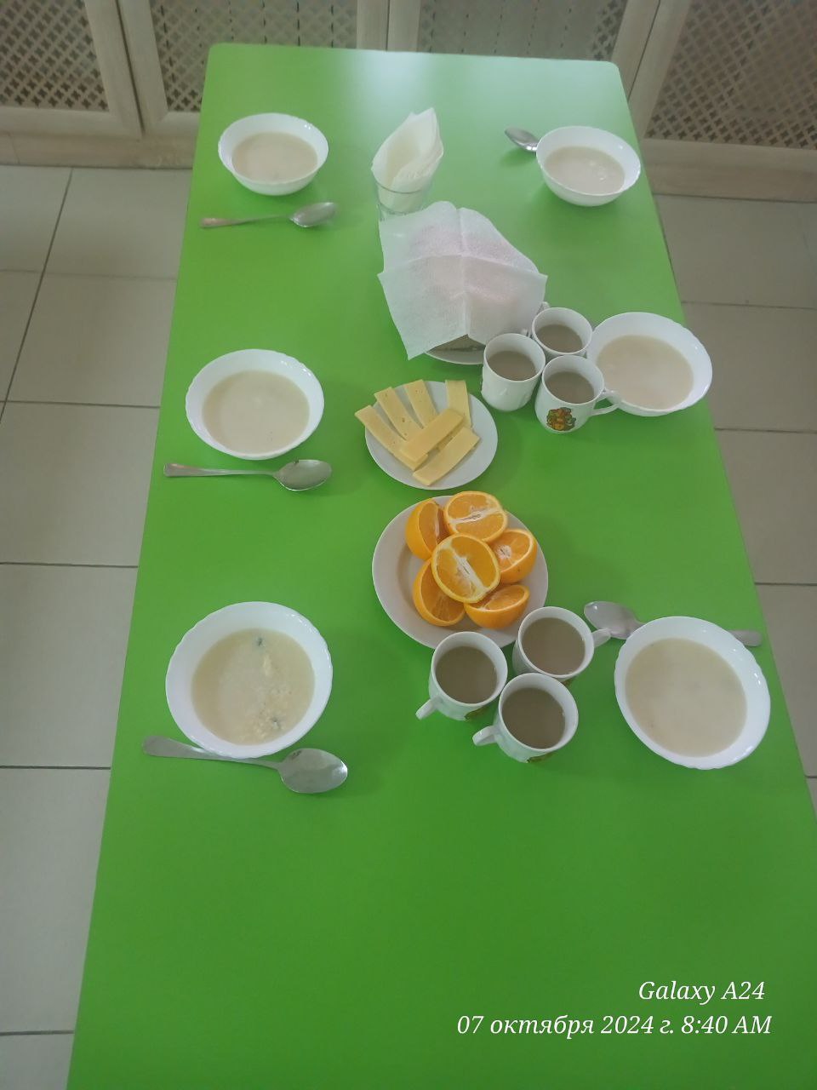

Slide 7
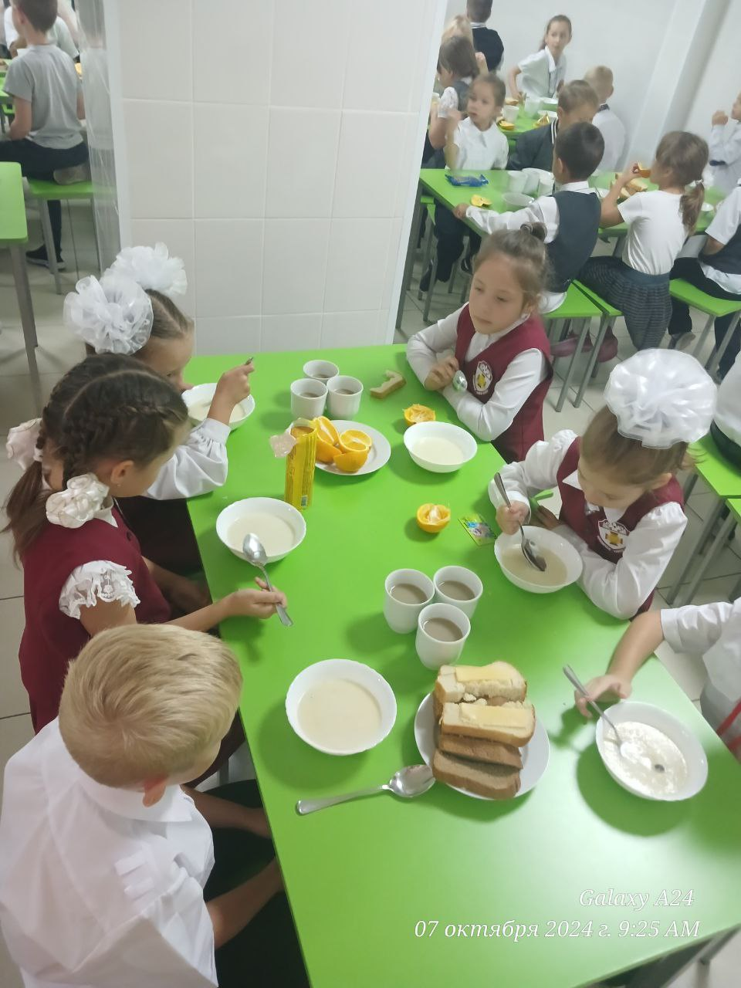

Slide 8
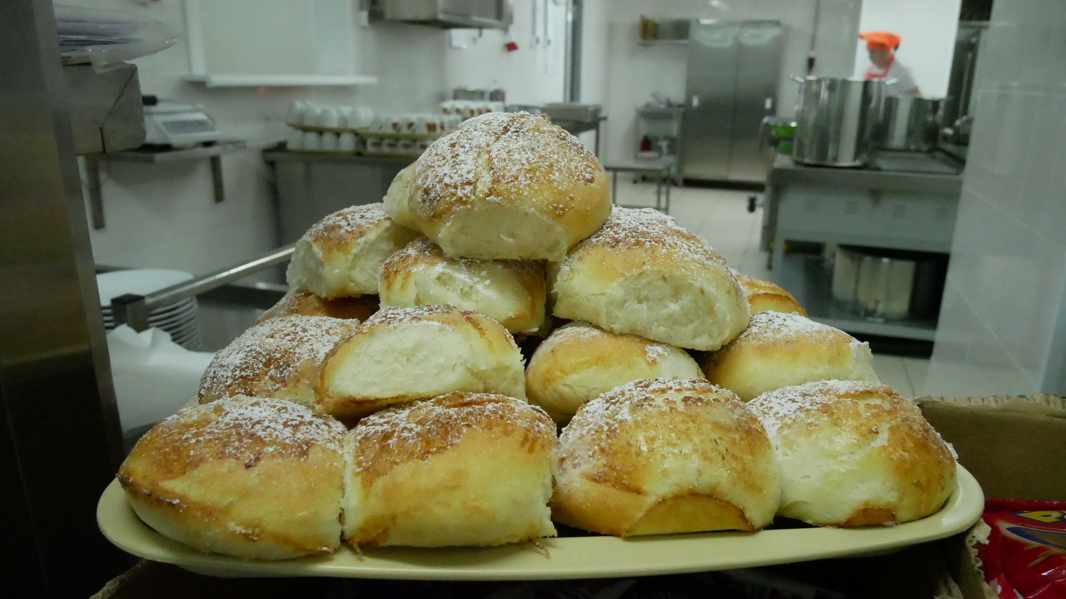
Приятого аппетита!

